Slide 1
Surmonter les obstacles à la mise à l’insuline
une étape décisive
Gérard Reach
Référent Qualité-Hospitalité
Groupe Hospitalier Hôpitaux Universitaires Paris-Seine Saint-Denis
EA 3412, Université Paris 13, Sorbonne Paris Cité
Bobigny
gerard.reach@aphp.fr
Pas de lien d’intérêt à déclarer dans le cadre de cette conférence

Slide 2
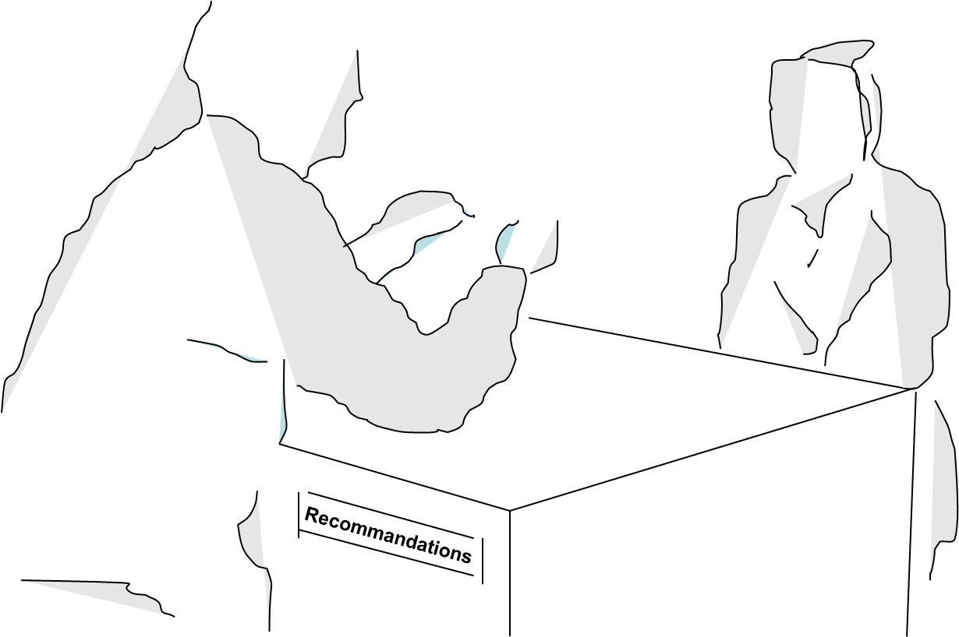
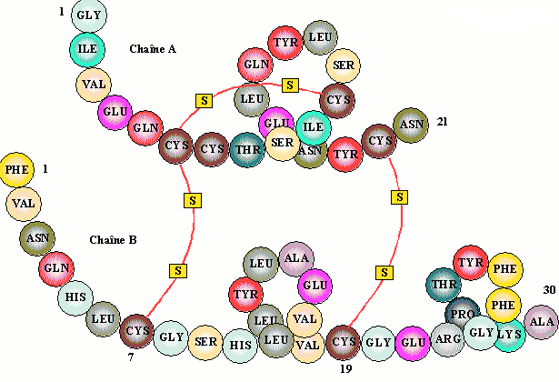
Les obstacles à l’insulinothérapie
Pourquoi cette difficulté ?

Slide 3
Insulinorésistance psychologique
Définition: résistance, de la part des patients et des médecins, à l’idée d’initier un traitement par l’insuline, pouvant conduire à retarder une insulinothérapie qui semble nécessaire
Leslie CA et al., Psychological insulin resistance: a missed diagnosis, Diabetes Spectrum 1994; 7: 52-5
Notes:
3

Slide 4
Fréquence de l’insulinorésistance psychologique: du côté des patients plus d’un patient sur deux
Je suis inquiet (worried) à l’idée de devoir commencer l’insuline
Type 2, USA
53,1 %
52,6 %
Type 2, autres pays
L’insuline m’aidera à mieux contrôler mon diabète
20,3 %
22,4 %
0 10 20 30 40 50 60 70 80 90 100 %
Peyrot M et al., Resistance to insulin therapy among patients and providers: results of the cross-national Diabetes Attitudes, Wishes, and Needs (DAWN) study. Diabetes Care 2005;28:2673-9
Notes:
4

Slide 5
Pourquoi l’insuline a mauvaise presse

Slide 6
Ce qu’en pensent les patients
Perte du contrôle de sa vie
La situation va s’aggraver
C’est très difficile à faire, c’est plusieurs injections?
Sentiment que la maladie s’est aggravée
Sentiment d’échec personnel
Peur des injections
Peur de l’hypoglycémie
Peur de la prise de poids
« Le bout du rouleau »
C’est à vie
D’après Davis SN, Renda SM, Psychological insulin resistance: overcoming barriers to starting insulin therapy. Diabetes Educ 2006;32 Suppl 4:146S-152S

Slide 7
Le déni et les fausses croyances
cause de refus
« Cela ne va pas si mal » ¹
« Le déséquilibre est du à un événement récent » ²
« Le déséquilibre est du à une mauvaise observance vis-à-vis des ADO » ³
Fausses croyances: « l’insuline rend aveugle » ⁴
¹ Nakar et al. J Diabet Complications 2007;21-220-226, ² Wu et al. J Evidence-based Nurs 2006;2:14-23, ³ Bogatean et al. Practical Diabetes Internat 2004;21:247-252, ⁴ Polonsky et al. Diabetes Care 2005;28:2543-2545

Slide 8
Insulinorésistance Psychologique les soignants aussi

Slide 9
Les soignants aussi : un cas sur deux
Je préfère retarder la mise sous insuline jusqu’à ce soit absolument essentiel
Médecins généralistes
Médecins spécialistes et leaders d’opinion
Infirmières
0 10 20 30 40 50 60 70 80 90 100 %
Peyrot M et al., Resistance to insulin therapy among patients and providers: results of the cross-national Diabetes Attitudes, Wishes, and Needs (DAWN) study. Diabetes Care 2005;28:2673-9
Notes:
9

Slide 10
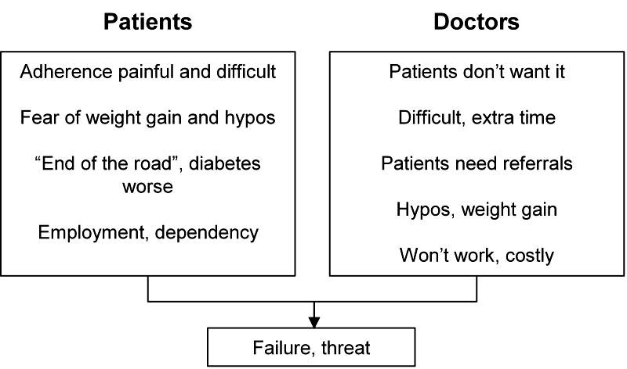

Des raisons communes
Docteurs
Patients
Le patient n’en veut pas
Difficile, prend du temps
Hypos, prise de poids
ça ne marchera pas, c’est cher
Douloureux et difficile
Prise de poids, hypos
« bout du rouleau », le diabète s’aggrave
Dépendance
Phillips P, Type 2 Diabetes – Failure, blame and guilt in the adoption of insulin therapy, Rev Diabet Stud. 2005; 2: 35–39
Notes:
10

Slide 11
L’entretien d’un déni
Psychopathologie de la Diabétologie Quotidienne
« Les patients et les médecins concluent souvent des contrats implicites et non exprimés pour continuer les antidiabétiques oraux aussi longtemps que possible. »
Wallace TM, Matthews DR, Poor glycaemic control in type 2 diabetes: a conspiracy of disease, suboptimal therapy and attitude Q J Med 2000; 93: 369-374
Notes:
11

Slide 12
Elle va refuser
Je ne lui propose pas
Recommandations : elle a besoin d’insuline
J’ai peur de l’hypo, de la prise de poids
Je devrais accepter l’insuline pour protéger l’avenir
Bref: ils n’en parlent pas

Slide 13
Surmonter les obstacles à l’insulinothérapie
Une barrière à surmonter, l’insulinorésistance psychologique : (pourquoi l’insuline a mauvaise presse)
Pourquoi en parler ?

Slide 14
Pourquoi « parler » ?
Le rôle de l’Éducation Thérapeutique du patient
Pourquoi parler de l’insuline à nos patients?
Aspect technique
Assurer l’efficacité et la sécurité du traitement
Comment fait-on les injections d’insuline ?
Comment adapte-t-on les doses d’insuline ?
Quels sont les risques du traitement, et comment les évite-t-on?
Comment faire en sorte que le traitement soit fait et bien fait ?

Slide 15
Mais il n’y a pas que des connaissances et des compétences

Slide 16
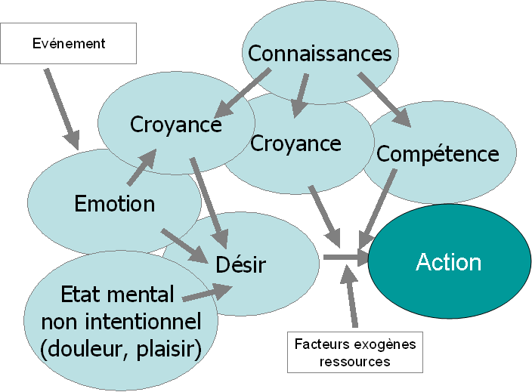
Barrières à l’observance
Ignorance
Manque de compétences
Croyances
Emotions
Douleur, Plaisir
Désir
Ressources
Suivre
Ne pas suivre
Observance
ce qui a été prescrit
Non-Observance
Notes:
16

Slide 17
Parler de l’insuline, c’est…
(ce qu’on appelle diagnostic éducatif)
Que lui est-il arrivé récemment ?
Que sait-il, que sait-il faire ?
ETP
Que croit-il ?
De quoi a-t-il peur, honte etc. ?
ETP
Suivre
Ne pas suivre
ETP
ce qui a été prescrit
ETP
ETP
Que ressent-il ?
ETP
ETP
Que désire-t-il ? (« entretien motivationnel»)
Lui donner accès aux ressources du soin
Notes:
17

Slide 18
Surmonter les obstacles en en parlant
En sachant ce qu’il pense, On pourra répondre
L’insuline est un moyen de prendre le contrôle du diabète
Au contraire, sensation de mieux être souvent perçu dès le début du traitement, fin d’une polyurie
Montrer le stylo Parler du système « bedtime »
Le contrôle de la glycémie permettra au contraire d’améliorer l’état de santé
Expliquer la nature évolutive du diabète pour déculpabiliser
Perte du contrôle de sa vie
La situation va s’aggraver
C’est très difficile à faire, c’est plusieurs injections?
Sentiment que la maladie s’est aggravée
Sentiment d’échec personnel
D’après Davis SN, Renda SM, Psychological insulin resistance: overcoming barriers to starting insulin therapy. Diabetes Educ 2006;32 Suppl 4:146S-152S

Slide 19
Surmonter les obstacles en en parlant
En sachant ce qu’il pense, On pourra répondre
La douleur est plus faible que pour l’autosurveillance, montrer les aiguilles
On commencera par une petite dose d’un analogue lent (moins d’hypo)
Abord « proactif »:
surveiller le poids, activité physique
apprendre à diminuer la dose d’insuline, en cas d’hypoglycémies répétées, plutôt que de manger davantage
éviter les collations lorsqu’elles ne sont pas nécessaires etc.
Comparaison avec l’arrêt du tabac
Notion de contrat
Peur des injections
Peur de l’hypoglycémie
Peur de la prise de poids
C’est à vie
D’après Davis SN, Renda SM, Psychological insulin resistance: overcoming barriers to starting insulin therapy. Diabetes Educ 2006;32 Suppl 4:146S-152S

Slide 20
Pourquoi « parler » ?
Le rôle de l’Éducation Thérapeutique du patient
Pourquoi parler de l’insuline à nos patients?
Aspect technique
Aspect éthique
construire une décision médicale partagée

Slide 21
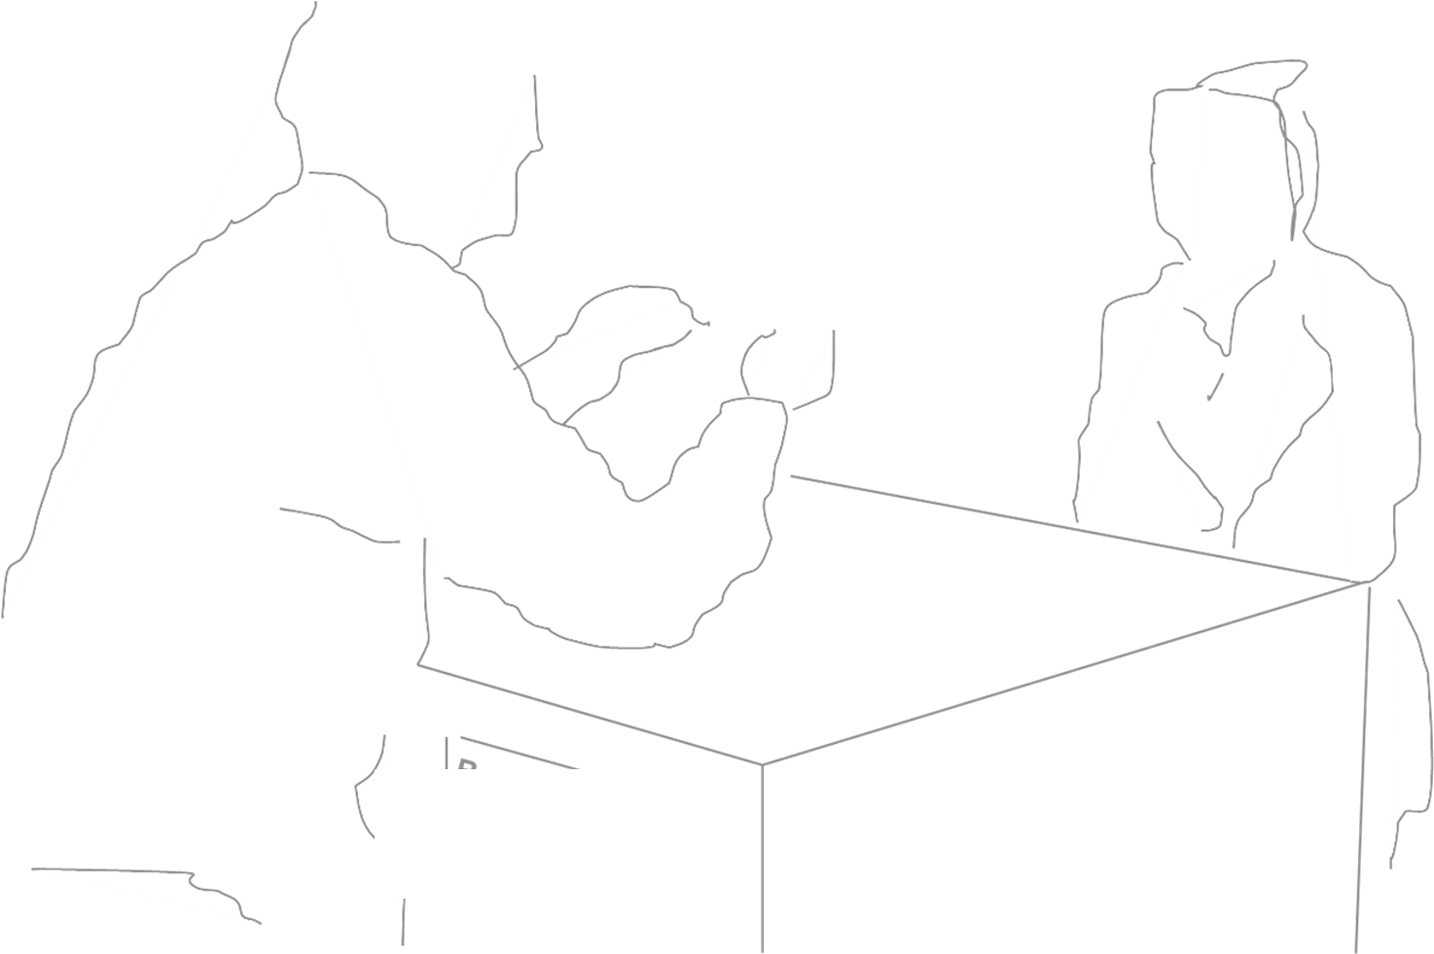
L’ETP génère la confiance
Les déterminants de la confiance
Réconfort
Compétence
Encourager les questions et y répondre
Donner des explications
Adresser à un spécialiste si besoin
Thom DH et al., Physician behaviors that predict patient trust. J Fam Pract. 2001;50:323-8.

Slide 22
La confiance génère l’observance
Comment les patients acceptent-ils
« un comprimé en plus »?
64 % des patients sont d’accord pour intensifier le traitement
en acceptant un médicament supplémentaire
Dans une analyse multivariée, les déterminants expliquant
cet accord sont :
  Le risque d’effet secondaire RR 0,49 (0,42 - 0,59)
  Les problèmes d’observance aux autres médicaments
  RR 0,72 (0,57- 0,91)
  Le sentiment que la santé dépend des médicaments RR 1,50 (1,26- 1,79)
  La confiance dans le médecin RR 1,30 (1,10-1,54)
  Contrôle de la tension, nombre de médicaments : pas significatif
Zikmund-Fisher BJ et al., First things first: difficulty with current medications is associated with patient willingness to add new ones. Patient 2009;2:221-231.
Notes:
22

Slide 23
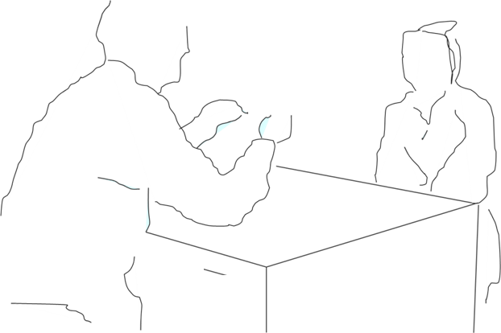
Confiance
Évalue
Informe
Décision médicale partagée
Éducation Thérapeutique
Accord
Observance
Aide
Organise
Efficacité
Sécurité
Qualité du soin
Reach G. Patient education, nudge and manipulation: defining the ethical conditions of the person-centered model. Patient Preference and Adherence, 2016;10:459-468

Slide 24
Surmonter les obstacles à l’insulinothérapie
Une barrière à surmonter, l’insulinorésistance psychologique : (pourquoi l’insuline a mauvaise presse)
Pourquoi en parler ?
Comment en parler ?

Slide 25
Qu’est-ce que parler ?
Les mots
Le message

Slide 26
Barrières linguistiques et soin
Comprend la Langue (jargon)
Comprend la Parole (le sens du soin)
Traduction
la Langue
Le Soignant explique le soin Le Patient se soigne quelle que soit la langue !
Interprétation
la Parole
Reach G. Linguistic barriers in diabetes care. Diabetologia 2009;52:1461-3

Slide 27
Exemples de jargon
Céphalées, mal à la tête
Abdomen, ventre
Hémoglobine glyquée, glycosylée…
Notes:
27

Slide 28
Utiliser des mots que tout le monde comprend

Slide 29
Qu’est-ce que parler ?
Les mots
Le message
Il risque aussi d’être incompréhensible

Slide 30
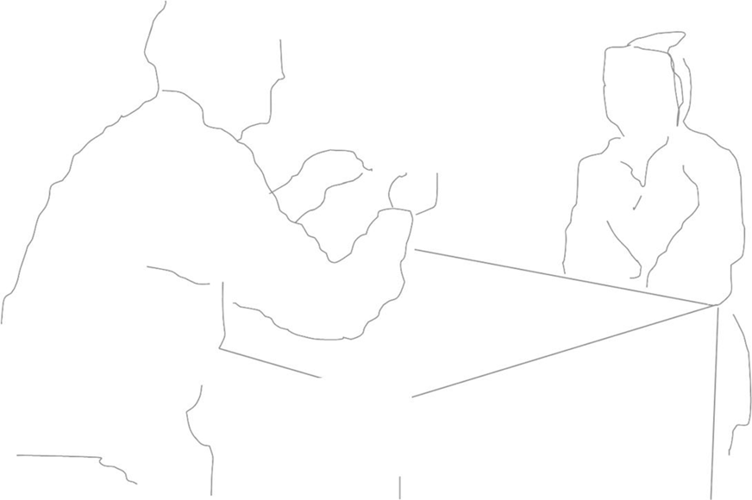

Le puzzle mental

Slide 31

L’esprit: un immense puzzle
Mon esprit
Arrivée de nouveaux concepts

Slide 32
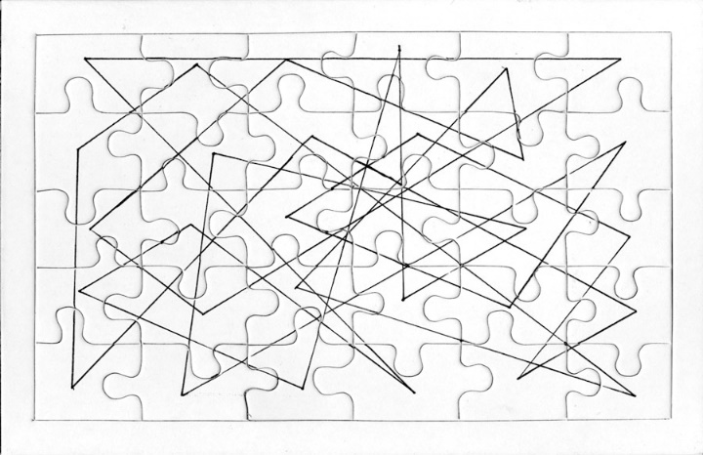
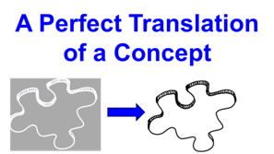

Traduction parfaite d’un concept
Insuline
HbA1c
Complications
UKPDS
Recommandations
Lost after translation
Perdu après la traduction
La pièce traduite ne s’adapte pas au puzzle du patient

Slide 33

L’éducation thérapeutique
Une conversation
Comment parler d’insuline à nos patients ?

Slide 34
La communication: une conversation
Une conversation,
c’est autant écouter que parler
c’est autant répondre que poser des questions
c’est savoir écouter les silences
c’est vérifier qu’on s’est compris
Notes:
Qu’appelle-t-on Question Ouverte ? Que peut-on en attendre ?
34
34

Slide 35
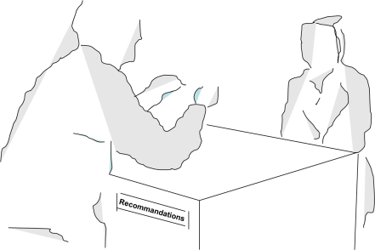
Une communication est une boucle et nécessite une conversation
Je veux dire
quelque chose
de nouveau
A-t-il compris ?
non
J’explique
oui
Je ré-explique
non
J’ai dit quelque
chose de nouveau
A-t-il compris ?
oui
D’après Schillinger D et al., Closing the loop: physician communication with diabetic patients who have low health literacy. Arch Intern Med. 2003;163:83-90.
Notes:
35

Slide 36
Vérifier qu’on s’est compris
La reformulation
Ai-je compris votre question ?
Ai-je répondu à votre question ?
Avez-vous compris ce que j’ai dit ?
Pourriez-vous le reformuler avec vos mots?
Notes:
Qu’appelle-t-on Question Ouverte ? Que peut-on en attendre ?
36
36

Slide 37
Surmonter les obstacles à l’insulinothérapie
Une barrière à surmonter, l’insulinorésistance psychologique : (pourquoi l’insuline a mauvaise presse)
Pourquoi en parler ?
Comment en parler ?
Quand parler de l’insuline ?

Slide 38
Si on en parle à la fin, on en parle trop tard
Docteurs
Patients
Le patient n’en veut pas
Difficile, prend du temps
Hypos, prise de poids
ça ne marchera pas, c’est cher
Douloureux et difficile
Prise de poids, hypos
« bout du rouleau », le diabète s’aggrave
Dépendance
Phillips P, Type 2 Diabetes – Failure, blame and guilt in the adoption of insulin therapy, Rev Diabet Stud. 2005; 2: 35–39
Notes:
38

Slide 39
Recommandations HAS: trois reproches
Un algorithme
Des culs de sac dans le jeu de l’oie
L’insuline
toujours à la fin

Slide 40
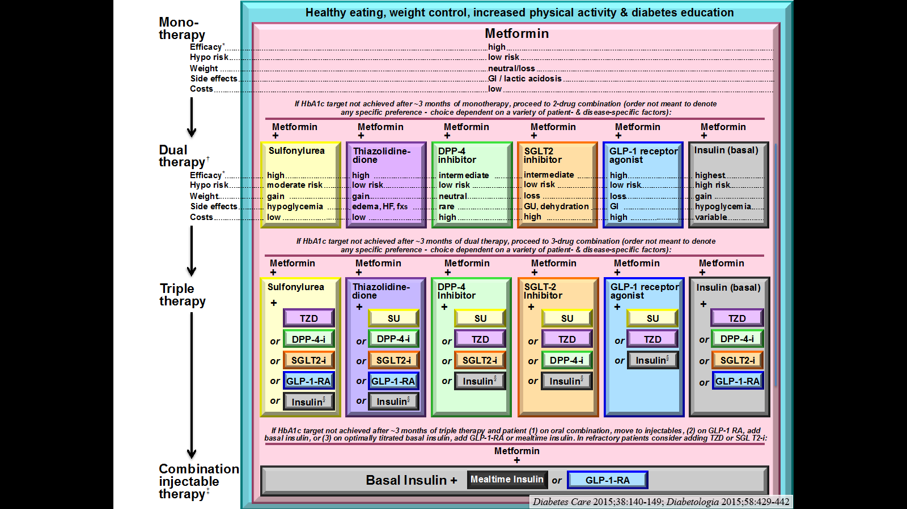
La version 2015 du consensus américano-européen
Order not meant to denote any specific preference

Slide 41
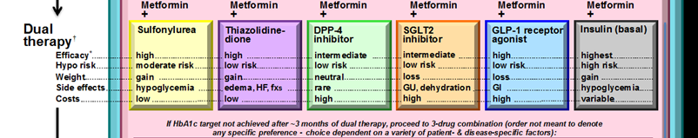
Quand parler de l’insuline ?
Assez tôt
Expliquer la signification de l’hyperglycémie et les objectifs du traitement
Expliquer les moyens du traitement
D’abord les mesures hygiéno-diététiques
Puis la metformine
Puis le deuxième puis le troisième médicament, dont certains sont injectables
Parler de l’insuline comme de l’une des options, et, en tout cas, pas comme d’un épouvantail.
Order not meant to denote any specific preference

Slide 42


Je sais, c’est une piqûre,
MAIS CE N’EST PAS DE L’INSULINE !
Prescription d’un analogue du GLP-1

Slide 43
Le pied dans la porte
est une manipulation
Vouloir persuader: oui. Manipuler: jamais
La manipulation: une tromperie intentionnelle

Slide 44
En parler franchement en disant la vérité et en évitant la tromperie
L’obligation d’éviter la tromperie a de nombreuses implications […] Elle s’exprimera par une communication visant à transmettre la vérité, par le soin à ne pas induire en erreur, grâce à l’évitement de l’exagération, la simplicité et la clarté, par l’honnêteté dans l’interaction avec autrui, en un mot, par la fiabilité.
O’Neill O. Autonomy and Trust in Bioethics. Cambridge University Press; 2002: p. 98.
La condition de la confiance

Slide 45
Les obstacles à l’insulinothérapie
Pourquoi ce traitement est-il si spécial ?
Parce qu’il nous donne à réfléchir.

Slide 46
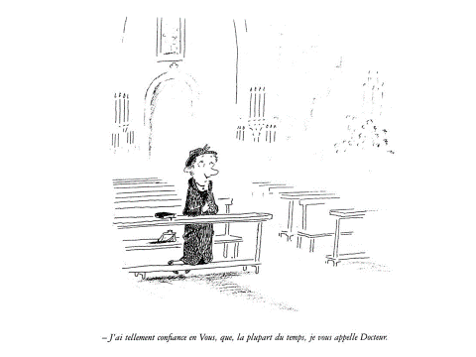
- J’ai tellement confiance en Vous que, la plupart du temps, je Vous appelle Docteur

